Slide 1
BossLocker
레이드 형식의 액션 슈팅 게임
2015180048 김홍일2013184048 양태윤2015184042 조소연

Slide 2
BossLocker
01
02
03
04
개요
게임 소개
상세 디자인
레벨 디자인
BossLocker
특징
프로세스
조작법
영웅
보스
그래픽 컨셉
대기방
전투 – 영웅
전투 – 카메라
전투 – UI
전투 – 상호작용
전투 – 특성창
영웅 특성
영웅 스킬
보스 특성
보스 탄막
스테이지

Slide 3
개요
개요 / 게임소개 / 상세 디자인 / 레벨 디자인
BossLocker
레이드 형식의 액션 슈팅 게임
Window PC (DirectX 11)
Top-Down View + Action Shooting
Network Game (3player max)
B
O
S
S
L
O
C
K
E
R

Slide 4
게임소개
개요 / 게임소개 / 상세 디자인 / 레벨 디자인
특징
탑다운 뷰 방식의 액션 탄막 슈팅 보스 레이드 게임
B
O
S
S
L
O
C
K
E
R
3명의 플레이어가 영웅중 하나를 골라 협동심을 발휘해야한다.
여러 스테이지에 걸쳐 보스(Boss)들을 물리치고 사물함(Locker)에 봉인하여 평화를 지킨다는 세계관
보스를 공략하기 전까지, 잡몹들을 잡아야 하는 지루한 과정을 생략하고 순수 보스만을 잡는다.
시종일관 빠른진행, 화려한 탄막, 물리 효과가 특징이다.
플레이어 개인의 컨트롤등 기량도 중요하지만 플레이어끼리의 팀워크가 맞지 않으면 점점 힘든 구조로 되어있다.

Slide 5
게임소개
개요 / 게임소개 / 상세 디자인 / 레벨 디자인
프로세스
B
O
S
S
L
O
C
K
E
R

Slide 6
게임소개
개요 / 게임소개 / 상세 디자인 / 레벨 디자인
조작법
TAB
W
R
L
R
B
O
S
S
L
O
C
K
E
R
S
A
D
SPACE
기본적으로 WSAD를 통해 이동하고 마우스로 조준해
왼쪽 클릭으로 총등의 무기를 발사하는 무난한 방식이다.
오른쪽 클릭으로 영웅 고유의 특수 능력을 사용할 수 있다.
WSAD 키로 방향을 정한 채 스페이스 바를 누르면 무적 판정이 되며, 구르는 동작을 취한다.
R 키를 누르면 총등의 무기를 재장전 할 수 있다.
TAB 키를 누르면 영웅 정보등의 상호작용을 할 수 있다.

Slide 7
게임소개
개요 / 게임소개 / 상세 디자인 / 레벨 디자인
영웅
B
O
S
S
L
O
C
K
E
R
기본적으로 공격 / 유틸 / 보조 에 특화된 3종류의 영웅이 존재한다.
각 영웅의 무기와 고유 스킬및 기본 시작 패시브 특성은 모두 다르다.

Slide 8
게임소개
개요 / 게임소개 / 상세 디자인 / 레벨 디자인
보스
B
O
S
S
L
O
C
K
E
R
총 10마리의 보스 및 스테이지가 존재한다.
각 보스는 여러가지 탄막, 이펙트등의 공격을 한다.

Slide 9
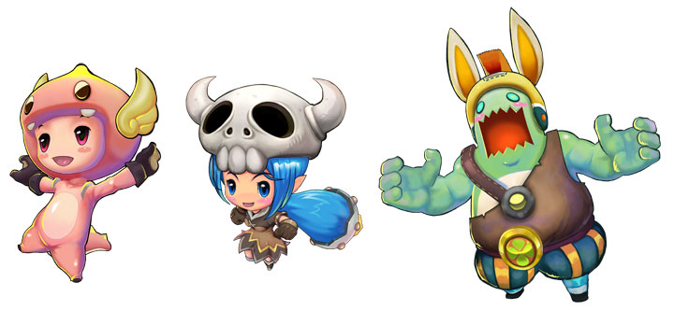
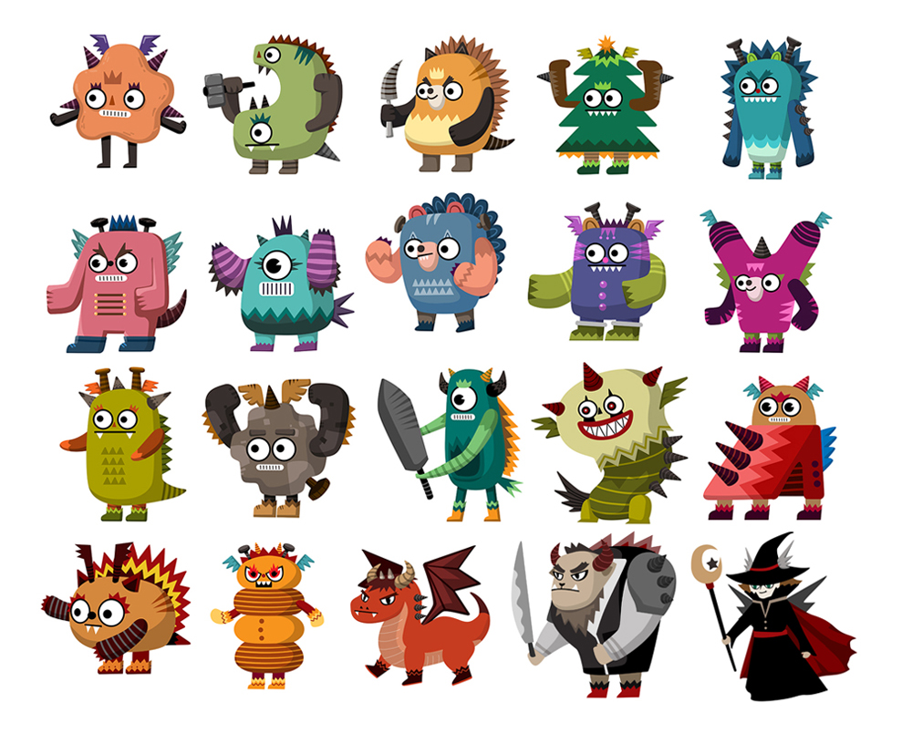
게임소개
개요 / 게임소개 / 상세 디자인 / 레벨 디자인
디자인 컨셉 1/2
B
O
S
S
L
O
C
K
E
R
영웅
보스
전체적으로 귀엽고 깜찍한 모델을 통해 밝은 이미지를 유지한다.

Slide 10
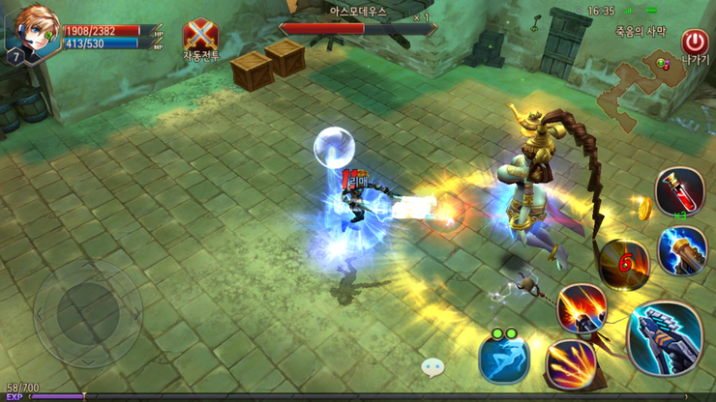
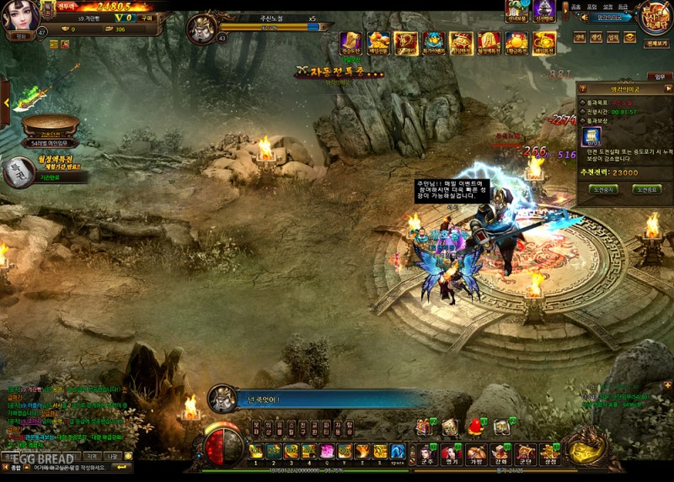
게임소개
개요 / 게임소개 / 상세 디자인 / 레벨 디자인
디자인 컨셉 2/2
B
O
S
S
L
O
C
K
E
R
스테이지
각 스테이지 난이도와 보스 캐릭터의 컨셉에 맞춘다.
액션 슈팅게임의 특성답게 방해가 되는 오브젝트는 최소한으로 둔다.

Slide 11
게임소개
개요 / 게임소개 / 상세 디자인 / 레벨 디자인
대기방
B
O
S
S
L
O
C
K
E
R
액션 슈팅게임의 특성답게 방해가 되는 오브젝트는 최소한으로 둔다.

Slide 12
상세 디자인
개요 / 게임소개 / 상세 디자인 / 레벨 디자인
전투 - 영웅
B
O
S
S
L
O
C
K
E
R
P1
P1
P1
Top-Down 시점에서 영웅은 기본적으로 마우스 커서의 방향을 바라본다.
영웅 위에는 체력바와 함께 P1~ P3 등 영웅 고유의 색깔로 이름을 표시한다.
영웅의 모든 조준점은 캐릭터 고유의 색깔이며, 전 플레이어에게 공유되어 좀 더 현장감을 높힌다.

Slide 13
상세 디자인
개요 / 게임소개 / 상세 디자인 / 레벨 디자인
전투 - 카메라
B
O
S
S
L
O
C
K
E
R
Top-Down 시점에서 카메라는 기본적으로 플레이어 영웅의 가운데를 바라본다.

Slide 14
상세 디자인
개요 / 게임소개 / 상세 디자인 / 레벨 디자인
전투 - UI
보스 체력
B
O
S
S
L
O
C
K
E
R
P1 체력
P2 체력
P3 체력
총알 갯수
40/100
구르기 쿨타임
전투시 UI는 보스의 화려한 탄막을 피하기 위해 최소한으로 한다.

Slide 15
상세 디자인
개요 / 게임소개 / 상세 디자인 / 레벨 디자인
전투 - 상호작용
보스 체력
B
O
S
S
L
O
C
K
E
R
P1 체력
P2 체력
P3 체력
총알 갯수
40/100
구르기 쿨타임
전투시 UI는 보스의 화려한 탄막을 피하기 위해 최소한으로 한다.

Slide 16
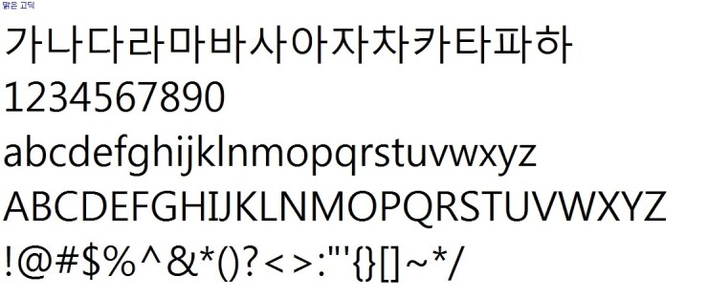
MAIN TITLE
contents 1 / contents 2 / contents 3 / contents 4
템플릿에 쓰인 글씨체
BOSS
맑은고딕
Malgun Gothic
LOCKER
제작: 산돌커뮤니케이션
배포: 마이크로소프트
오픈타입 글꼴로서 클리어타입을 본격적으로 지원하기 위한 힌팅 정보가 들어있는 한글 글꼴

